Slide 1

Introduktion till kommunikationsinslaget i matematisk orientering
(MVE235 och MMG200)
Hans Malmström och Katarina Gustavsson Yamazaki
Fackspråk och kommunikation
Inst. För Vetenskapens kommunikation och lärande
mahans@chalmers.se och yamazaki@chalmers.se

Slide 2
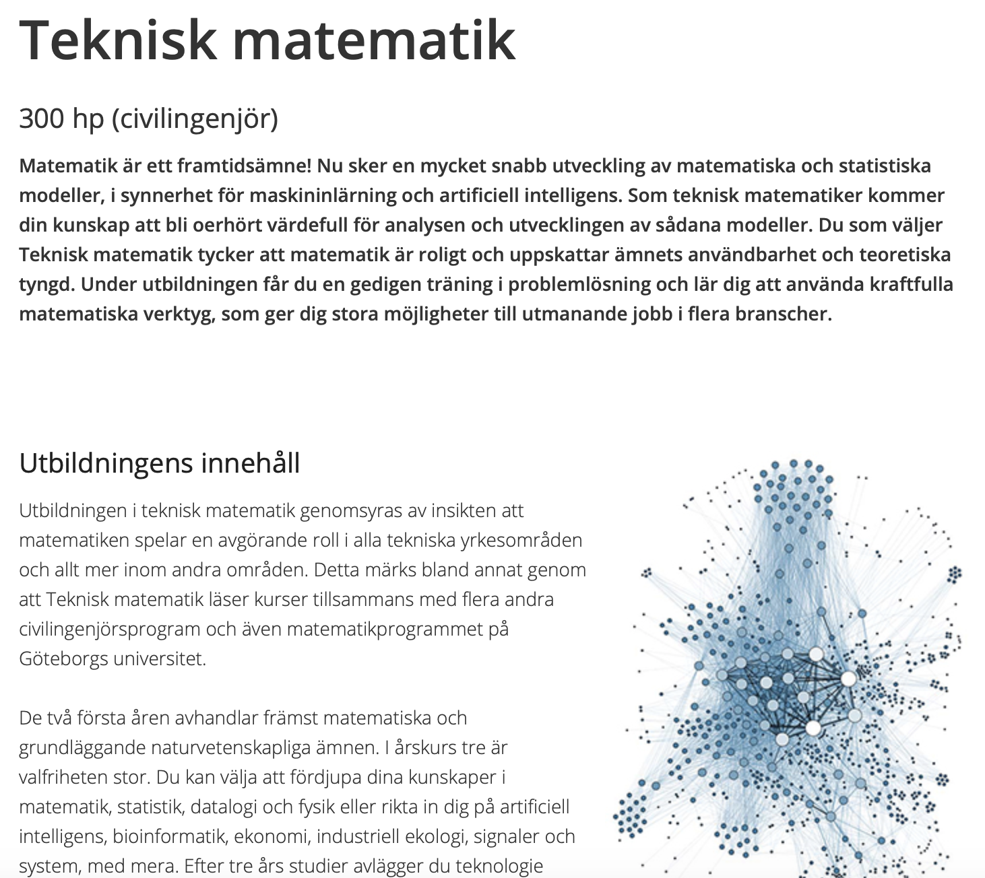
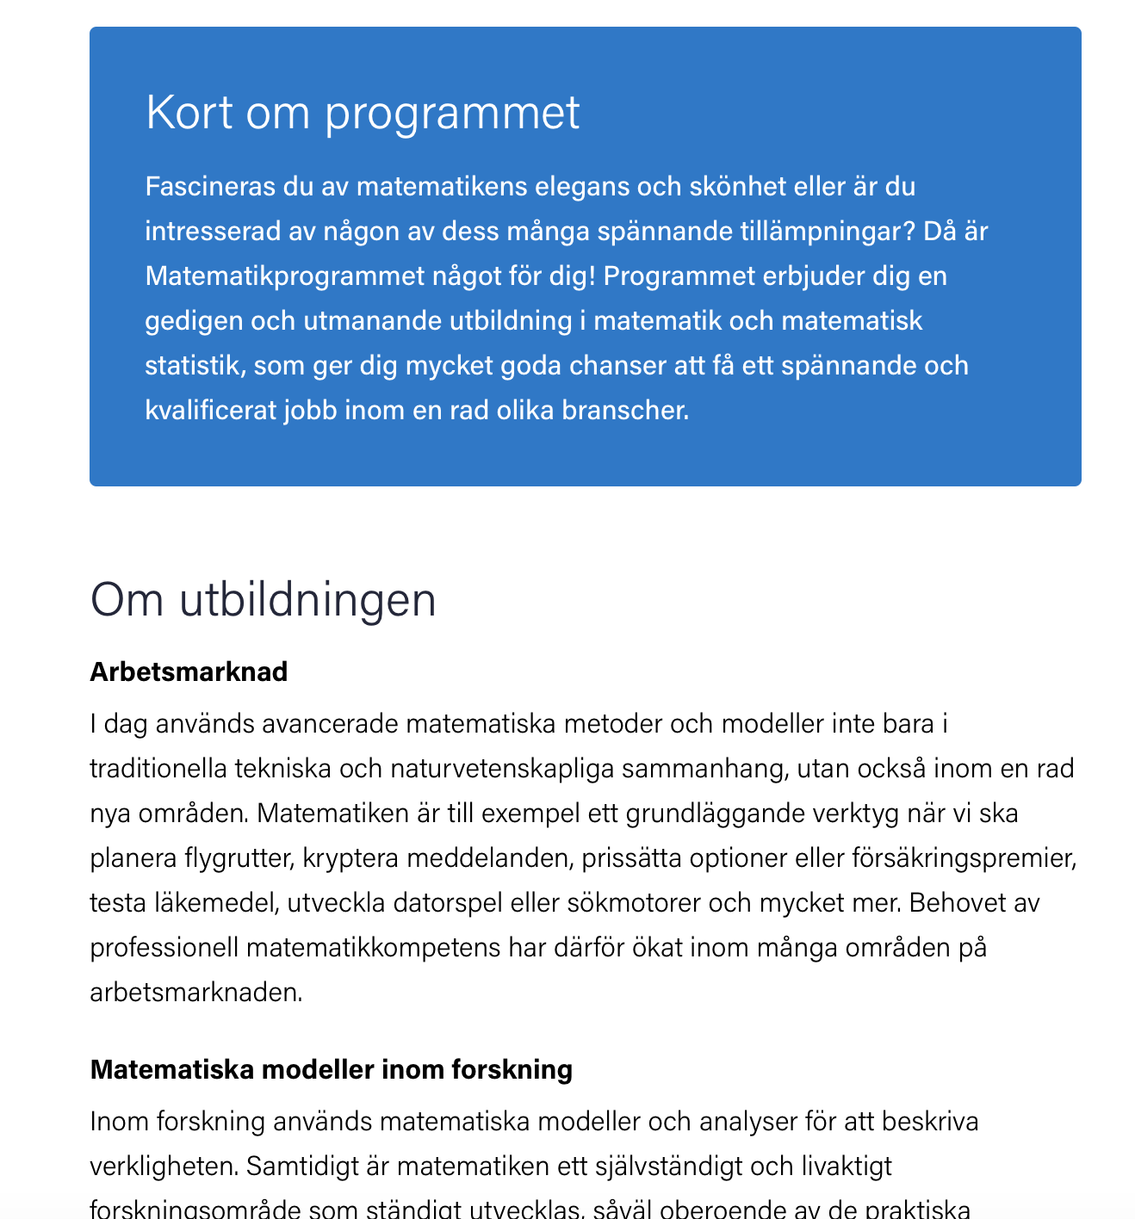
Kommunicerar matematiker?

Slide 3
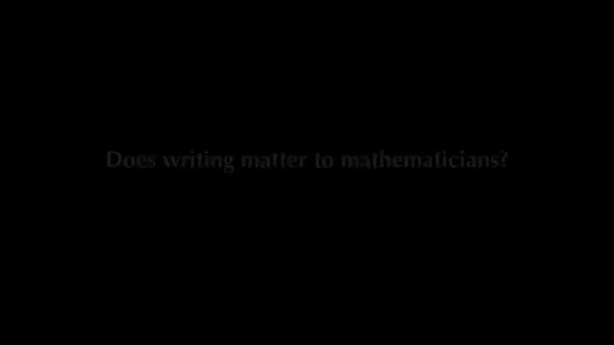
En röst från er disciplin (Ravi Vakil, professor i matematik på Stanford University)
“Skrivande är mer centralt för matematik än för andra discipliner…att övertyga och få människor att förstå är en avgörande och viktig del av matematiken…När du skriver ner en idé, klart, tydligt, och på ett övertygande sätt, det är först DÅ du inser var svagheterna i ditt resonemang finns.”
“Matematik handlar inte alls bara om att hitta/förstå vad som är sant…men, om du har en fantastisk idé och ingen förstår dig, så räknas den inte; om du har en fantastisk idé och inte lyckas förmedla varför din lösning är så vacker, så räknas den inte."
“När du skriver ner en idé, tydligt, koncist och övertygande…det är då du upptäcker var svagheterna i ditt resonemang finns…

Slide 4
Skrivande som “motor” för kunskaputveckling
”students’ participation in [communication] about their mathematical activity (including reasoning, interpreting, and meaning-making) is essential for their developing rich, connected mathematical understandings”
Silverman, J., & Thompson, P. W. (2008). Toward a framework for the development of mathematical knowledge for teaching. Journal of Mathematics Teacher Education, 11, 499-511

Slide 5

En röst från er disciplin (Ravi Vakil, professor i matematik på Stanford University)
“…En tydlig korrelation mellan förmågan att skriva bra om matematik och att vara en bra matematiker…”

Slide 6
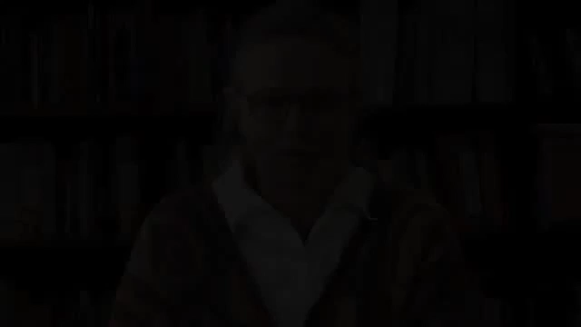
Akademiskt arbete = kommunikationsarbete
Språk och kommunikation kring matematik är synnerligen viktiga verktyg för att förhålla sig till, beskriva, analysera och diskutera matematik
Språket är helt centralt när vi ska förmedla och rapportera resultat från uppgifter och undersökningar
…att förstå och möta krav och förväntningar på språkhantering är därför en viktig och central del i er utbildning
Susan Holmes, professor i statistik, Stanford University

Slide 7
Avdelningen för fackspråk och kommunikation på Chalmers
Förbereder studenter för akademiens och yrkeslivets kommunikationskrav
Jobbar med integrerad undervisning om akademisk och teknisk kommunikation tillsammans med ämnesföreträdare på hela Chalmers (och GU)
Finns med på alla nivåer – från år 1 till master- och forskarnivå
På svenska och engelska – skriftligt och muntligt

Slide 8
…och samarbetet med Fackspråk är unikt
Verksamheten är den enda av sitt slag på ett svenskt lärosäte
Inget annat universitet erbjuder och satsar i samma utsträckning på integrerad undervisning om språk och kommunikation
Det ger resultat vilket visats i utvärderingar av verksamheten vid Chalmers och inte minst i kommentarer från studenter och ämneskollegor

Slide 9
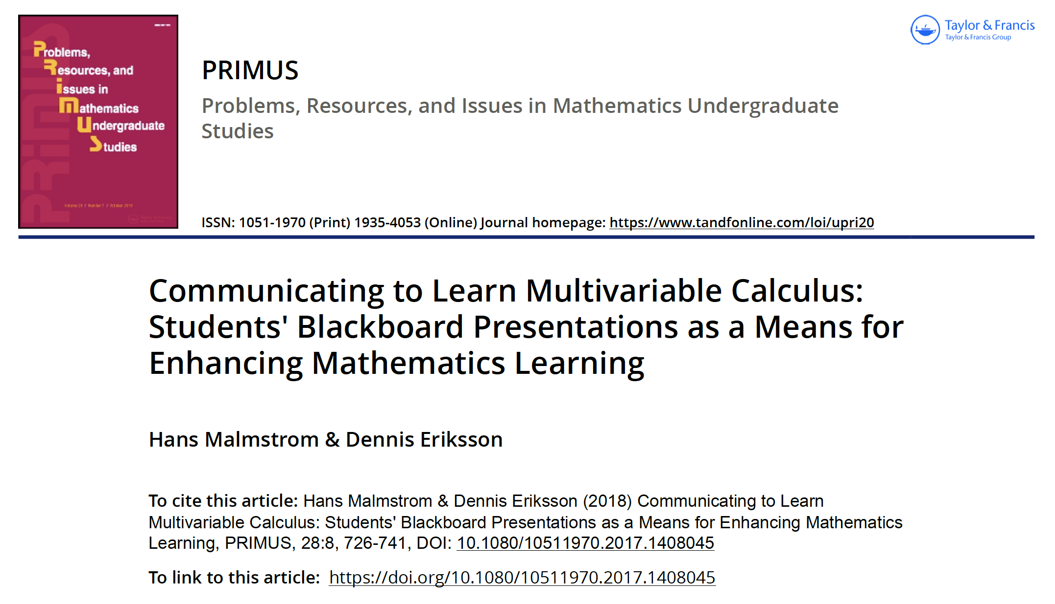

Slide 10
Er uppgift
Ni skriver en text av sammanfattande karaktär med utgångspunkt i de föreläsningar som hålls under My-dagen och löpande under kursen.
Ni ska syntetisera central och stödjande information från olika föreläsningar till en sammanhängande text med en tydlig central idé vars syfte antingen är (i) att redogöra för hur matematikämnet utvecklats, påverkar och interagerar med andra vetenskaper och samhället i stort, eller (ii) att redogöra för några av matematikens centrala idéer och dessas koppling till tillämpningen av matematik i samhälle och/eller industri.
En på ytan enkel uppgift…lyssna…sammanfatta…skriva ett slags ”sammanställning”/syntes
Utmaningen finns på flera plan
  Akademins förväntningar på kvalitativ text (utifrån textens tre dimensioner och en ”klarspråksprincip”)
  Ovana att skriva ”om” matematik
  Syntes

Slide 11
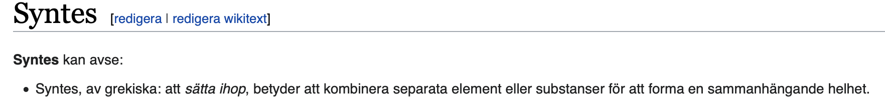
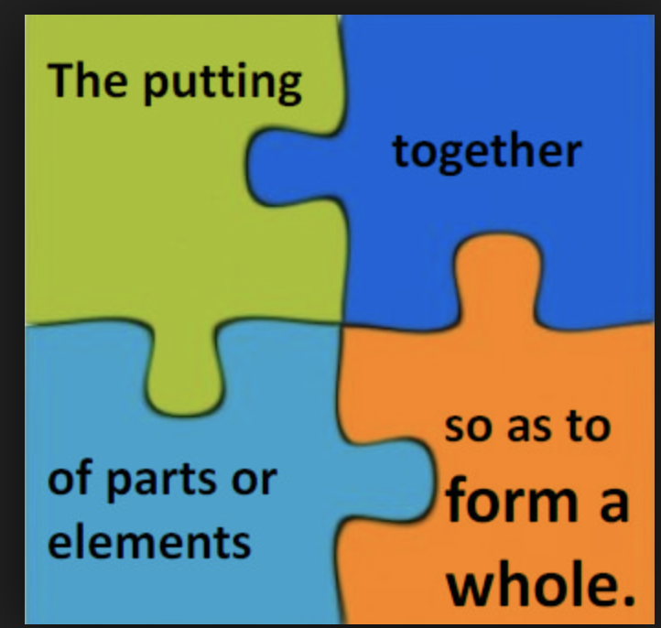
Inledning
Er text
Optimeringsteori
DNA-analys
Google och linjär algebra
Slumpvandring
Avslutning

Slide 12
Mål för momentet
  Färdigheter som skribenter, läsare och lyssnare av akademisk text
  Kunskap och reflektion: förväntningar och krav på akademisk text
  Matematikämnets hantering av akademiskt fackspråk

Slide 13
Hur når ni målen?
Dagens introduktion
My-dagens föreläsningar och övriga föreläsningar
Fackspråksföreläsning och övning
Skrivarbete
Textseminarium
Slutgiltig bearbetning av texten
Frivillig (drop-in) handledning
Slutinlämning i december

Slide 14
Utgångspunkter
My-dagens föreläsningar
Utnyttja frågestunden
Med utgångspunkt från My-dagens föreläsningar och föreläsningsserien under kursen skriver ni en sammanfattande text – en syntes
Komplettera med ytterligare källor, om ni vill, för att stärka er syntes
OBS! Se Canvas och instruktion för uppdaterade och aktuella utgångspunkter för 20232!

Slide 15
TIPS FÖR ATT UNDERLÄTTA SKRIVANDET
Ta anteckningar i samband med föreläsningarna och diskussionerna under My-dagen
Skriv rent anteckningarna så fort du kan, gärna redan i slutet av My-dagen
Skriv en första sammanfattning om varje bärande idé i ursprungsinformationen
Försök att formulera huvudpunkten i ursprungsinformationen i en enda mening
Senare under processen behöver du överväga hur dina sammanfattningar kan syntetiseras till EN text, men en bärande idé (utifrån ett syfte)
Komplettera med skriftliga källor om ni vill, men innehållet ska huvudsakligen speglas av My-dagens föreläsningar

Slide 16
Mottagaren då?
Potentiella studenter på programmet i teknisk matematik/matematikprogrammet
Era texter ska följaktligen ha en intresseväckande prägel (men akta er för en ”catchy” alltför personlig stil!)

Slide 17
Formaliakrav
Textens längd ska vara maximalt 9000 tecken (inklusive blanksteg)
Minst 3 olika former/matematiska figurer omfattande totalt minst 10 rader text.
Använd LaTex
Skriv i en spalt/kolumn
Använd ett standardtypsnitt i normal storlek (12)
Formatera dokumentet med radavstånd 1,5 och ha marginaler om minst 1,5 cm på dokuments båda sidor
Lämna in uppgiften som pdf-fil via Canvas

Slide 18
Nästa steg (fackspråk)
Fackspråksföreläsning 1
  31/10 (15.15 – 17.00)
  Skriva (och sammanfatta) är användbara och centrala matematikkompetenser, men hur blir en matematiktext vårdad, enkel och begriplig?
Fackspråksföreläsning 2
  7/11 (15.15 – 17.00)
  Övningsseminarium: “Syntesskrivande”

Slide 19
Har ni frågor – hör av er till:
Martin Hallnäs (hallnas@chalmers.se):
kursrelaterade frågor, examination, MMG200
Johan Jonasson (jonasson@chalmers.se):
kursrelaterade frågor, examination, MVE235
Katarina Gustavsson Yamazaki (yamazaki@chalmers.se)
skrivuppgiften, text- och språkfrågor

Slide 20
Logotype

